Slide 1
Paper Review
EDITH : ECG Biometrics Aided by Deep Learning for Reliable Individual Authentication
220624

Slide 2
Contents
ABSTRACT
INTRODUCTION
RELATED WORKS
MOTIVATIONS AND HIGH-LEVEL CONSIDERATIONS
METHODOLOGY
EXPERIMENTAL SETUP
RESULTS AND DISCUSSIONS
CONCLUSION

Slide 3
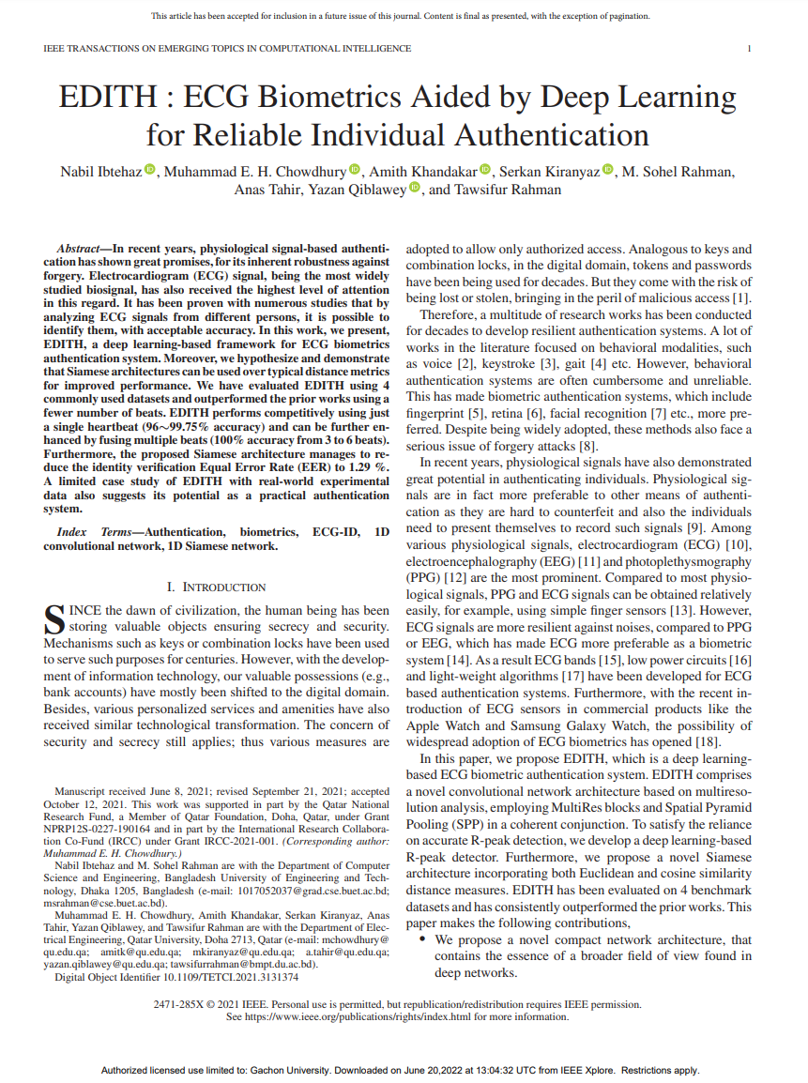
Paper Review
Paper Description
Authors : Nabil Ibtehaz, Muhammad E.H.Chowdhury, Amith Khandakar,
Serkan Kiranyaz, M. Sohel Rahman, Anas Tahir, Tawsifur Rahman,
Yazan Qiblawey
Journal: IEEE Transactions on Emerging Topics in Computational Intelligence
Cite Score: 10.2
Published: December 17, 2021
DOI: 10.1109/TETCI.2021.3131374
ISSN: 2471-285X
Page(s): 1 - 13
인용: 9회 인용(google Scholar)

Slide 4



Paper Review
ABSTRACT
ECG 생체인식 인증 시스템을 위한 딥러닝 기반 프레임워크
성능향상을 위해 일반적인 거리 메트릭이 사용될 수 있다는 가설
(Siamese 아키텍처 사용)
- 4가지 데이터 세트 사용
Single beat accuracy: 96~99.75%
Multi beat accuracy: 100% (3~6 beat)
EER(Equal Error Rate): 1.29% (Siamese 아키텍처 사용시)
=> 실용적인 인증 시스템으로서 사용 가능성 제시
EDITH
딥러닝 기반 프레임워크
데이터 정보손실 최소화 및 얕은 모델로 최대한의 성능
EER(Equal Error Rate): 생체 인식 성능을 표시하는 데 사용되는 통계 (일반적으로 동일 오류율 값이 낮을수록 생체 인식 시스템 의 정확도가 높아짐)

Slide 5
Paper Review
INTRODUCTION
현재 생체 인증 시스템(지문, 홍채, 안면 인식 등)의 위조 문제
심전도(ECG), 뇌파검사(EEG), 광혈류측정기(PPG) 신호를 이용하여 사용자 인증 가능
ECG 신호가 얻기 쉽고, 특징이 뚜렷하여 사용자 인증 시스템에 적합
ECG를 이용한 사용자 인증 시스템을 위해 딥러닝 기반의 EDITH 제안
MultiRes Block과 SPP(Spatial Pyramid Pooling)이 결합된 구조로 구성
유클리드 및 코사인 유사성 거리를 통합하는 샴 아키텍처 제안
딥러닝 기반의 정확한 R-peak 검출기 개발
R peak 검출에 대한 의존도 만족
심전도 인증 시스템에 최적화된 새로운 네트워크 구조 제안
PPG(Photo Plethysmo Graphy): 레이저를 이용하여 심박수를 측정하는 방식

Slide 6
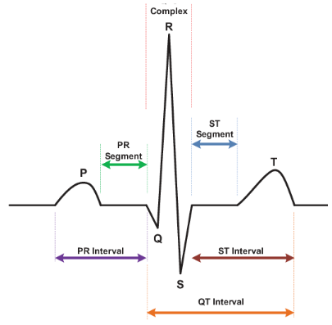
Paper Review
RELATED WORKS
ECG를 사용한 인증 시스템 연구
Ecg analysis: a new approach in human identification, 2001
ECG를 사용한 인증 방식 다양화(기점방식, 비기점 방식)
Evolution, current challenges, and future possibilities in ecg biometrics, 2018
P,Q,R,S,T 진폭, 차이 등 관련 특징 추출(기점 방식)
기준점에 대한 과도한 의존으로 인하여 오탐지 발생 가능 및 수작업으로 오류 수정하여 유용성 떨어짐
형태학적 특징 추출(비 기점 방식)
Kalman filter(잡음제거), Wavelet Transform(시간-주파수 변환), 딥러닝 기반 특징추출(ANN)등 사용
R-peak에 의존하지만 기점 방식에 대한 결함 보완 가능

Slide 7
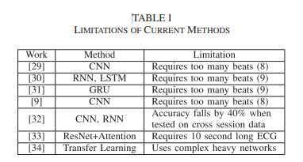
Paper Review
RELATED WORKS
ECG 생체 인식을 위한 딥러닝 방법의 한계 분석
학습에 많은 비트 수가 필요함
복잡한 네트워크 사용
10초의 긴 ECG 신호 필요
= 높은 정확도를 얻기 위해서는 긴 신호 데이터가 필요
[32] Nabil Ibtehaz and M Sohel Rahman. Multiresunet: Rethinking the u-net architecture for multimodal biomedical image segmentation. Neural Networks, 121:74–87, 2020.

Slide 8
Paper Review
MOTIVATIONS AND HIGH-LEVEL CONSIDERATIONS
목표: 신뢰할 수 있는 ECG 인증이 가능한 딥 러닝 모델을 개발
Compact Model with Broad Receptive Field
모델의 경량화
여러 웨어러블 장치에서 모델 사용
적은 데이터로 학습 가능해야 함
MultiRes 블록과 SPP 레이어 사용하여 모델 설계
2. Adapting Siamese Network Distance
'Identity Verification' 문제 해결
딥 러닝 모델을 사용하여 embeding을 추출하고 템플릿과의 거리를 계산
코사인 유사도와 유클리드 거리를 모델링하는 Siamese Network 설계
샴 네트워크에 의해 학습된 두 거리의 적응 조합이 신원을 더 잘 확인할 수 있을 것이라고 가정

Slide 9
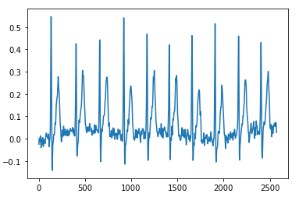
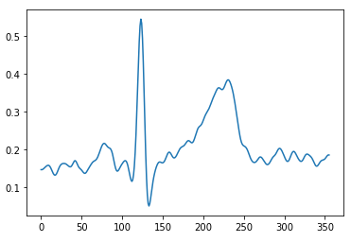
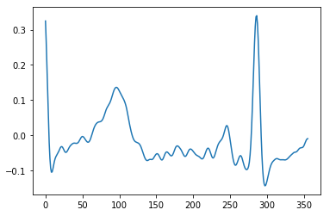
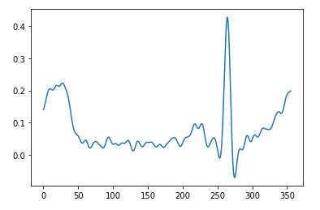
Paper Review
MOTIVATIONS AND HIGH-LEVEL CONSIDERATIONS
3. Multiple Beat Fusion
Multiple Beat 사용하여 사용자 인증 정확도 향상
Beat를 병합하여 긴 신호로 모델 훈련
단일 Beat를 사용하여 여러 개의 Beat로 모델 훈련
단일 Beat로 훈련하지만 추론할 때, majority voting를 사용하여 여러 결과를 앙상블 할 수 있는 옵션
더 긴 신호로 모델을 훈련시키려면 모델이 더 복잡해야 하지만 그러한 모델을 적절하게 훈련시키기에 충분한 데이터를 가질 가능성 적음
앙상블 방법은 항상 정확도를 높이는 것으로 알려져 있을 뿐만 아니라 필요한 경우 단일 비트로 작업할 수 있는 유연성 제공

Slide 10
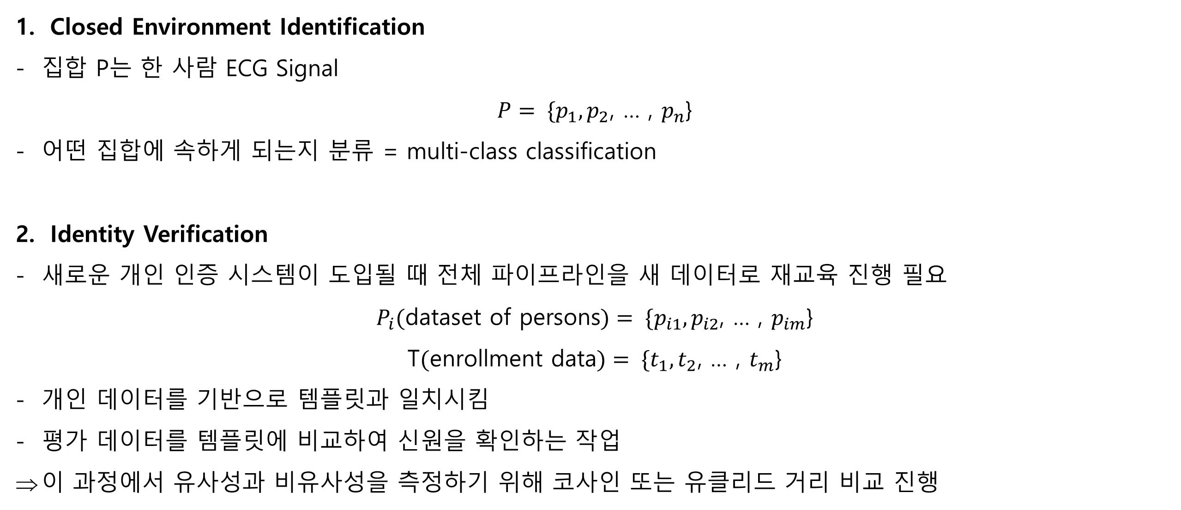
Paper Review
METHODOLOGY
Problem Definition
Closed Environment Identification
집합 P는 한 사람 ECG Signal
$P= \{p_{1},p_{2}$, … , $p_{n}$}
- 어떤 집합에 속하게 되는지 분류 = multi-class classification
Identity Verification
새로운 개인 인증 시스템이 도입될 때 전체 파이프라인을 새 데이터로 재교육 진행 필요
$P_{i}(\text{dataset} \text{of} \text{persons})= \{p_{i1},p_{i2}$, … , $p_{im}$}
T$(\text{enrollment} \text{data})= \{t_{1},t_{2}$, … , $t_{m}$}
개인 데이터를 기반으로 템플릿과 일치시킴
평가 데이터를 템플릿에 비교하여 신원을 확인하는 작업
이 과정에서 유사성과 비유사성을 측정하기 위해 코사인 또는 유클리드 거리 비교 진행

Slide 11
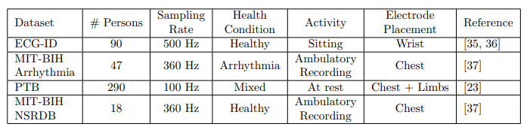
Paper Review
METHODOLOGY
Datasets
표준 ECG 데이터 세트인 4개의 다른 공개 데이터 세트 사용
CYBHi (Check Your Biosignals Here) 데이터 세트 사용하여 검증 수행

Slide 12
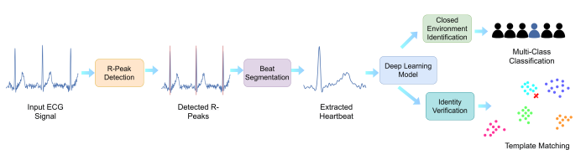
Paper Review
METHODOLOGY
Proposed Method
256개 연속적인 ECG 신호 사용
500Hz 로 샘플링 진행
피크 탐지를 위해 1D MultiRes U-Net 모델 사용
Multi-class classification를 위해 CNN 사용
Siamese Network를 이용해서 템플릿과 비교
=> 여러 비트 결과를 앙상블 하여 성능 향상

Slide 13
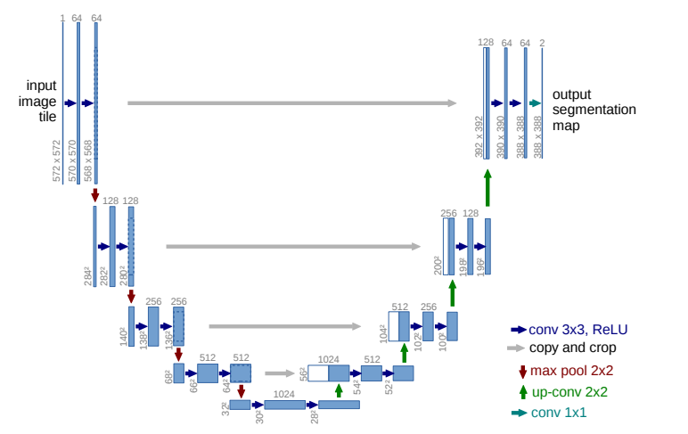

Paper Review
METHODOLOGY
Proposed Method
R-peak Detection
단일 Beat 인증 시스템으로 작업할 때 가장 중요한 단계
Hamilton Algorithm은 일관된 R피크 탐지 어려움
=> 1D MultiRes U-Net은 ECG 신호에서 R-피크의 위치를 예측하는 데 사용

Slide 14
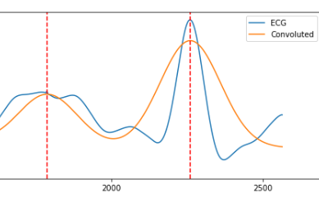
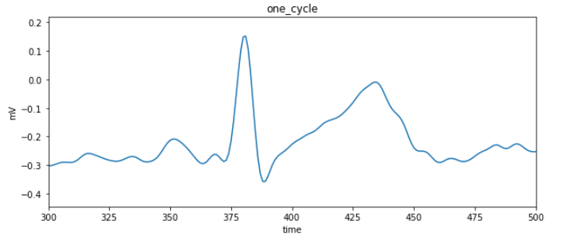
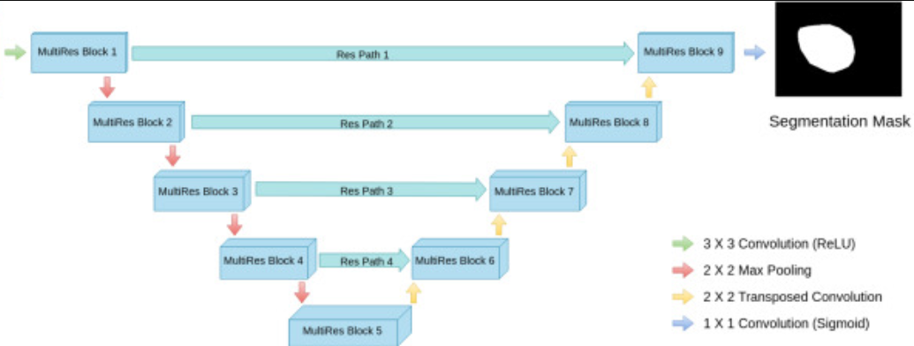
Paper Review
METHODOLOGY
Proposed Method
1D MultiResU-Net
적은 데이터를 가지고도 더욱 정확한 Segmentation 할 수 있는 장점
얕은 모델로 성능을 높이기 위해 MultiRes Block 사용
Contracting Path(Encoding)
Expansive Path(Decoding)
[45]Nabil Ibtehaz and M Sohel Rahman. Ppg2abp: Translating photoplethysmogram (ppg) signals to arterial blood pressure (abp) waveforms using fully convolutional neural networks. arXiv preprint arXiv:2005.01669, 2020.

Slide 15
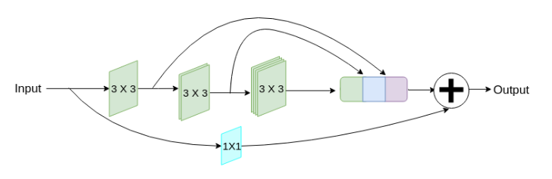
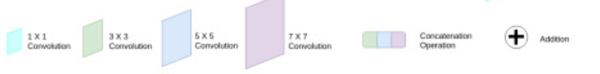
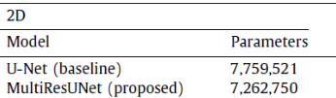
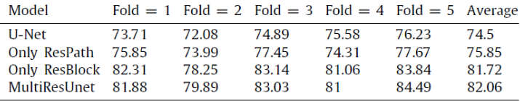
Paper Review
METHODOLOGY
Proposed Method
② MultiRes Block
MultiRes Block 사용으로 레이어를 동일하게 유지
3x3 conv 3번 연산 수행 결과를 한번에 얻음
3개의 연속 conv 레이어를 사용하여 5X5, 7X7 conv 사용 시 보다 메모리 요구 사항을 줄여줌
메모리 사용을 줄여주며 Inception과 유사한 output 추출
3x3 컨볼루션으로 5x5, 7x7 컨볼루션 인수분해

Slide 16
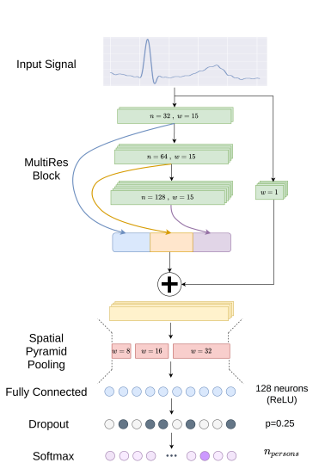
Paper Review
METHODOLOGY
Proposed Method
Network Architecture
정보 손실을 방지하기 위해 Pooling 작업 수행 X
MultiRes Block 사용
Spatial pyramid pooling을 사용
→ 얕은 네트워크 설계
→ RCNN 보다 처리속도 최소 10배 이상 차이
Dropout 으로 과적합 방지

Slide 17
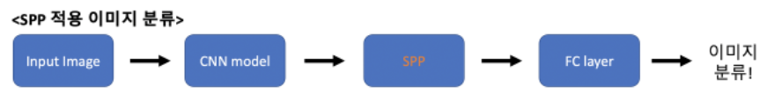
Paper Review
METHODOLOGY
Proposed Method
Network Architecture
Spatial pyramid pooling(SPP)
기존의 CNN 아키텍쳐들은 모두 입력 데이터가 고정
신경망을 통과시키기 위해서는 데이터를 고정된 크기로 비율을 조정
본래의 생김새와 달라지는 문제점
각기 크기가 다른 input으로부터 고정된 크기의 feature vector 추출
자르거나 변형하는 것이 아닌 SPP라는 과정을 통해 지정된 사이즈로 통일

Slide 18
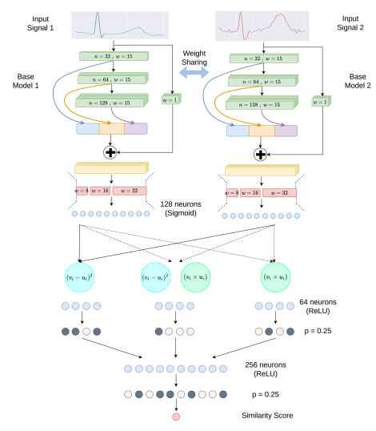
Paper Review
METHODOLOGY
Proposed Method
Identity Verification
Network Architecture를 샴 아키텍처로 사용하여 사용자 신원 확인에 활용
상위 Dropout과 Softmax Layer는 사용하지 않음
Sigmoid 활성화 함수로 대체하여 0~1에 해당하는 임베딩을 얻을 수 있음
두가지 유형의 거리 측정 적용
거리 유사성 예측하여 점수로 환산

Slide 19
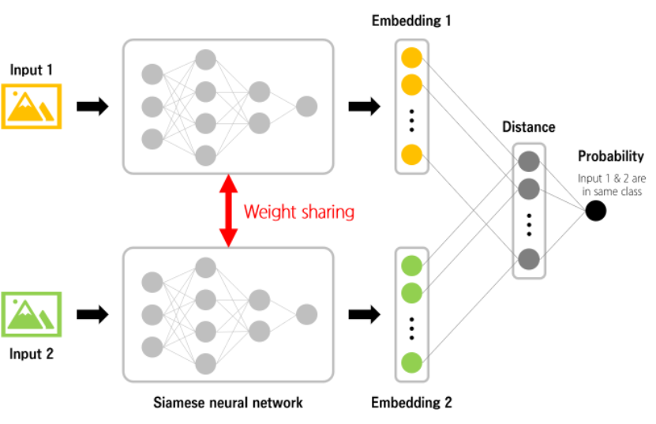
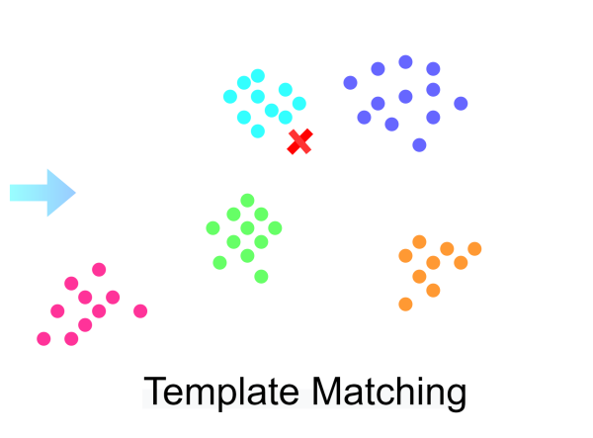

Paper Review
METHODOLOGY
Proposed Method
3. Identity Verification
Siamese 네트워크는 두 개의 동일한 하위 네트워크를 사용하여 두 입력 샘플의 유사성을 비교하며 검증 작업을 수행
두 하위 네트워크의 가중치는 공유되므로 유사한 입력 샘플에 대해 유사한 기능 맵을 예측할 가능성

Slide 20


Paper Review
METHODOLOGY
Proposed Method
두 개의 입력 데이터 (Input 1, Input 2)
각 입력에 대한 임베딩 값 (Embedding 1, Embedding2)
두 임베딩 사이의 거리를 계산
4. 두 입력이 같은 클래스에 속한다면 거리를 가깝게,
다른 클래스에 속한다면 거리를 멀게
Siamese neural network를 학습
3. Identity Verification
유클리드 거리: 두 점 사이의 거리를 계산할 때 흔히 쓰는 방법
코사인 유사도: 방향의 유사도를 판단
One-shot learning을 위해 개발된 네트워크
= 소량의 데이터만으로 학습이 가능함

Slide 21
Paper Review
EXPERIMENTAL SETUP
R-peak Detection
Multi-class classification
Identity Verification Model
R-peak Detection
1024개 샘플로 분할
R peak 위치를 1이나 0으로 표시
80% 훈련, 20% 검증 진행
Adam Optimizer, 100 epoch
3. Identity Verification Model
50%를 사용하여 기본 모델을 훈련
샘플 생성하여 패턴학습
일치 시 1, 불일치 시 0 예측
2. Multi-class classification
60-20-20 train-validation-test
CNN model 훈련 진행
Adam Optimizer, 500 epoch

Slide 22
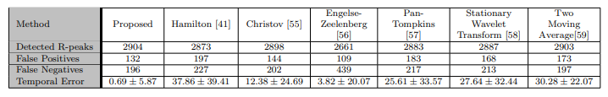
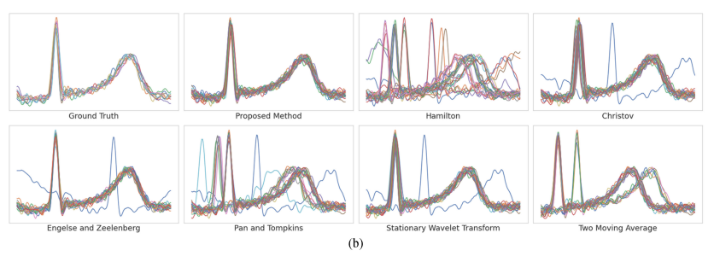
Paper Review
RESULTS AND DISCUSSIONS
False positive: 실제로는 음성인데 검사 결과는 양성이라고 나오는 것(오탐지) False negative: 실제로는 양성인데 검사 결과는 음성이라고 나오는 것
False negative temporal error: 오탐지된 시간 정도
R-peak detection by EDITH

Slide 23
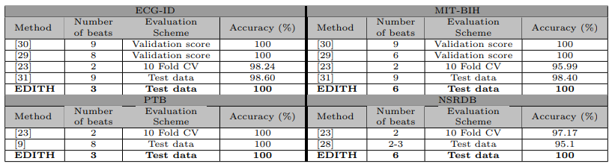
Paper Review
RESULTS AND DISCUSSIONS
2. Multi-class classification by EDITH
[9] | 2019 | Deep-CNN(Convolutional Neural Networks)
[23] | 2019 | SVM, Using Euclidean distance
[28] | 2017 | 1D-convolutional neural network (1D-CNN)
[29] | 2020 | CNN(Convolutional Neural Networks)
[30] | 2017 | RNN(Recurrent Neural Networks)
[31] | 2019 | BGRU(Bidirectional Gated Recurrent Unit)

Slide 24
Paper Review
RESULTS AND DISCUSSIONS
3. Identity Verification Model by EDITH
[64] | 2012 | A Comparative Analysis
[65] | 2017 | LPC(Linear Prediction Coding)
[23] | 2019 | SVM, Using Euclidean distance
[30] | 2017 | RNN(Recurrent Neural Networks)

Slide 25
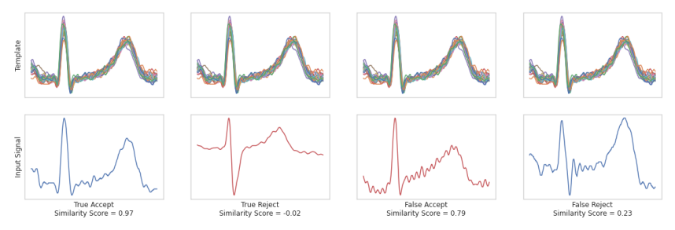
Paper Review
RESULTS AND DISCUSSIONS
4. Case Study (Failure Scenarios)
Person A
Person B
동일한 사람의 ECG 신호가 크게 벗어날 수 있으므로 템플릿과 거의 일치하지 않음
ECG 신호의 변동성 및 불일치 = 단일 비트 대신 여러 비트를 분석하는 이유

Slide 26
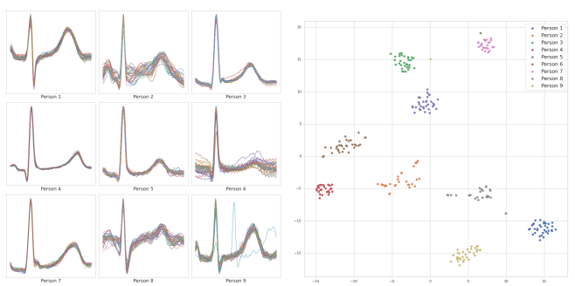
Paper Review
RESULTS AND DISCUSSIONS
5. Evaluation with Real-World Data
HealthyPi v4.2를 사용하여 9명의 ECG 신호를 수집
125Hz로 기록하여 500Hz로 업 샘플링
하나를 제외하고 모든 박동이 적절하게 분할
본 연구는 실제 인증 애플리케이션에서 EDITH의 성능을 보여줌
R peak 검출
개인 식별 결과

Slide 27
Paper Review
Conclusion
인증 시스템이 발전하면서 더 많은 위조 공격이 발생
안정적이고 위조가 어려운 인증 시스템 개발을 위해 ECG 신호와 딥러닝 기술을 기반으로 하는 생체 인증
시스템 제안
적은 데이터로 학습 가능
1D MultiResU-Net 을 사용하여 ECG 신호의 기준점 예측
샴 아키텍처 사용하여 템플릿 매칭 일관성 증대
MultiRes 블록과 SPP 사용한 모델 구조 사용하여 모델 경량화 및 정확도 향상
Limitation
단일 Beat 를 사용한 인증 정확도 달성하지 못함
실제 배포하여 사용하기엔 데이터의 다양성과 가변성 문제 존재

